Slide 1

115年教育會考暨
適性升學宣導
115年1月9日
Notes:
1

Slide 2

政策架構

Slide 3
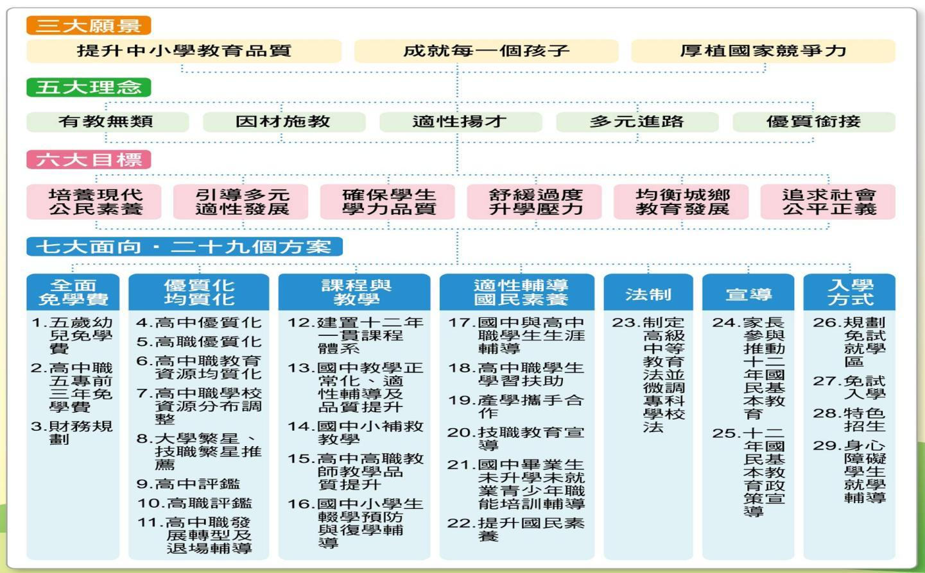
十二年國民基本教育政策架構

Slide 4

高級中等學校十二年國教前後比較
前 | 後 | 課程主軸及教育目標
高中 | 普通型高級中等學校 | 主要課程為基本學科，目標為強化學生各學科通識能力。
高職 | 技術型高級中等學校 | 主要課程為專業及實習學科，另設有實用技能學程及建教合作班，培養學生專門技術及職業能力。
綜合高中 | 綜合型高級中等學校 | 課程涵蓋基本學科及專業、實習課程，目標為輔導學生選修適性課程。
單科高中 | 單科型高級中等學校 | 以特定學科領域為核心課程，目標是幫助學習性向明顯之學生繼續發展潛能。
十二年國教免學費政策
●103學年度起技術型高中(五專前三年)全面免學費
●113年2月起，高中高職全面免學費

Slide 5









技術型高中專業群科
108課綱技高專業群科群科歸屬分為6類15群，群下設科
工 業 類
機械科
板金科
模具科
製圖科
鑄造科
配管科
建築科
消防工程科
機械群
機電科
機械木模科
生物產業機電科
電腦機械製圖科
土木與建築群
土木科
空間測繪科
汽車科
動力機械科
資訊科
電子科
航空電子科
化工科
紡織科
重機科
飛機修護科
電機科
控制科
冷凍空調科
染整科
動力機械群
軌道車輛科
農業機械科
電機與電子群
電機空調科
電子通信科
化工群
環境檢驗科
商 業 類
農 業 類
商業經營科
國際貿易科
資料處理科
農場經營科
園藝科
造園科
森林科
農產行銷科
航運管理科
會計事務科
畜產保健科
野生動物保育科
農業群
商業與管理群
電子商務科
流通管理科
不動產事務科
水產經營科
電競經營科(試辦)
食品科
食品加工科
食品群
水產食品科
烘焙科
應用英語科
應用日語科
外語群

Slide 6









技術型高中專業群科
108課綱技高專業群科群科歸屬分為6類15群，群下設科
家 事 類
藝 術 與 設 計 類
戲劇科
影劇科
電影電視科
家政科
幼兒保育科
國樂科
音樂科
表演藝術科
服裝科
流行服飾科
觀光事業科
西樂科
美術科
劇場藝術科
家政群
美容科
時尚造型科
餐旅群
餐飲管理科
藝術群
時尚工藝科
多媒體動畫科
時尚模特兒科
照顧服務科
舞蹈科
原住民藝能科(試辦)
美術工藝科
家具設計科
家具木工科
海 事 水 產 類
陶瓷工程科
金屬工藝科
漁業科
輪機科
廣告設計科
多媒體設計科
水產養殖科
航海科
設計群
圖文傳播科
多媒體應用科
水產群
海事群
美工科
室內設計科
室內空間設計科

Slide 7
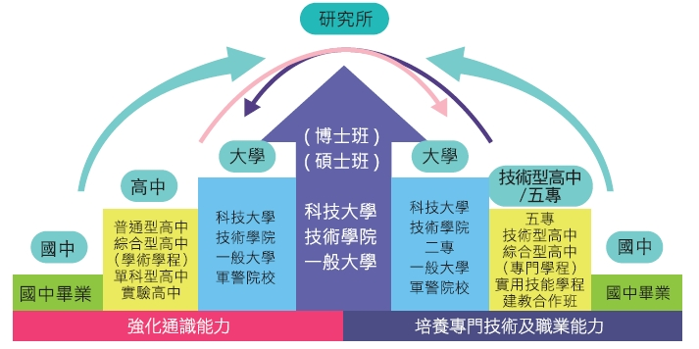
國中畢業生升學進路圖

Slide 8
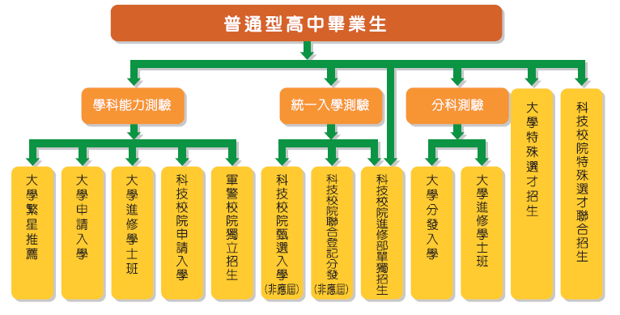
普通型高中學生升學進路圖

Slide 9
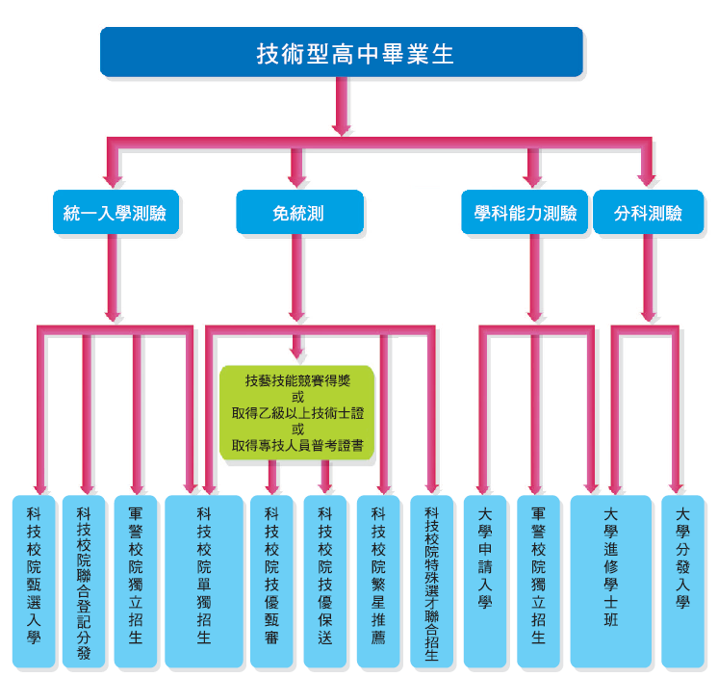
技術型高中學生升學進路圖

Slide 10
說明內容
◆如何掌握升學資訊
◆會考與入學管道介紹
◆主要升學管道
◆重要資源網站

Slide 11

如何掌握升學資訊

Slide 12
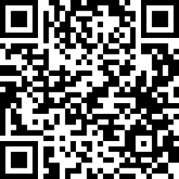
景興國中網站→升學專區
電話:29323794 教務處分機112、114
輔導室分機141、149
115年1月至3月升學資訊
項次 | 內容 | 日期
1 | 各類簡章上網公告 | 1/15(三)
2 | 發放升學日程表、115年國中教育會考資料確認表 | 1/19(一)
3 | 繳交115年國中教育會考資料確認表(二聯勿撕開) | 1/21(三)
4 | 繳交國中教育會考申請「非冷氣試場」(若無申請則免交)
 |  | 2/26(四)
5 | 適性入學宣導(家長) | 3/6(五)學校日
Notes:
確認升學日程表發放日程
12

Slide 13
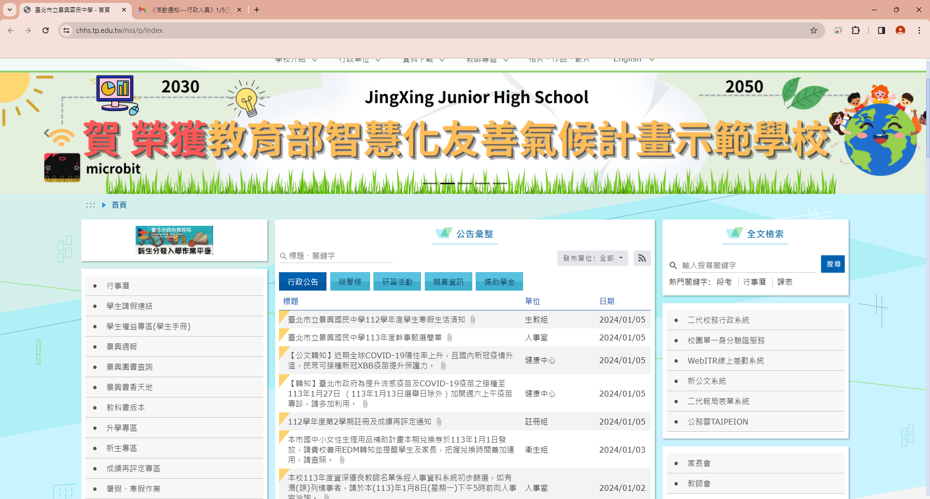


Slide 14
會考與入學管道介紹

Slide 15


Slide 16
115年國中教育會考考試日程表
 | 115年5月16日（六） |  | 115年5月17日（日）
上 午 | 🕭8:20-8:30 | 考試說明 | 🕭8:20-8:30 | 考試說明
 | 🕭8:30-🕭9:40 | 社會 | 🕭8:30-🕭9:40 | 自然
 | 9:40-10:20 | 休息 | 9:40-10:20 | 休息
 | 🕭10:20-10:30 | 考試說明 | 🕭10:20-10:30 | 考試說明
 | 🕭10:30-🕭11:50 | 數學 | 🕭10:30-🕭11:30 | 英語(閱讀)
 |  |  | 11:30-12:00 | 休息
 |  |  | 🕭12:00-12:05 | 考試說明
 |  |  | 🕭12:05-🕭12:30 | 英語(聽力)
下 午 | 🕭13:40-13:50 | 考試說明 | 備註：🕭表示鐘響
 | 🕭13:50-🕭15:00 | 國文
 | 15:00-15:40 | 休息
 | 🕭15:40-15:50 | 考試說明
 | 🕭15:50-🕭16:40 | 寫作測驗

Slide 17
國中教育會考各科時間及題數
考試科目 |  | 時間 | 題數 | 結果呈現
國文 |  | 70分鐘 | 38～46題 | 分為「精熟」(A)、「基礎」(B)和「待加強」(C)3等級。 【在精熟(A)等級分別標示A++（精熟等級前25%）及A+(精熟等級前26%～50%），並在基礎(B)等級分別標示B++（基礎等級前25%）及B+（基礎等級前26%～50%）】 成績計算方式可詳見教育部國中教育會考網站：https://cap.rcpet.edu.tw
英語 | 閱讀 | 60分鐘 | 閱讀40～45題 (占總成績80%)
 | 聽力 | 25分鐘 | 20～30題 (占總成績20%)
數學 |  | 80分鐘 | 25～30題 選擇題23～28題(占總成績85%) 非選擇題2題(占總成績15%)
社會 |  | 70分鐘 | 50～60題
自然 |  | 70分鐘 | 45～55題
寫作測驗 |  | 50分鐘 | 1題 | 分為一至六級分
※「寫作測驗」及「數學非選擇題」必須要用黑色墨水筆作答。

Slide 18
國中教育會考等級與標示
難易適中
每科平均通過率 50%~55%
英語
聽力
英語閱讀
國文、數學、英語、社會、自然
寫作 測驗
精熟 基礎 待加強
A 精熟
B 基礎
C 待加強
1-6級分
基礎 (含以上)/ 待加強

Slide 19
國中教育會考各科成績人數比例
人數比例 | 三等級 | 四標示 |  | 會考績分
100% | A 精熟 | 前25% | A++ | 7
 |  | 26%~50% | A+ | 6
 |  | 51%~ | A | 5
 | B 基礎 | 前25% | B++ | 4
 |  | 26%~50% | B+ | 3
 |  | 51%~ | B | 2
 | C 待加強 |  | C | 1
※「寫作測驗」分為一至六級分

Slide 20
主要升學管道

Slide 21
115學年度基北區適性入學管道
免試入學
身心障礙適性輔導安置
直升入學
學習區完全免試入學
優先免試入學(第一類、第二類)
技優甄審入學
產業特殊需求類科
實用技能學程
技術型及單科型獨招
免試入學
其他
建教合作班
重點運動項目
未受政府補助私校獨立招生
特色招生
甄選入學
藝術才能班
體育班
科學班
專業群科
考試分發入學

Slide 22
各區免試入學主委學校
區別 | 承辦學校 | 區別 | 承辦學校 | 區別 | 承辦學校
全國免 | 桃園市立內壢高級中學 | 雲林區 | 國立虎尾高級農工職業學校 | 花蓮區 | 國立花蓮高級工業職業學校
基北區 | 臺北市立復興高級中學 | 嘉義區 | 國立嘉義高級工業職業學校 | 臺東區 | 國立成功商業水產職業學校
桃連區 | 桃園市立中壢家事商業高級中等學校 | 臺南區 | 國立善化高級中學 | 澎湖區 | 國立澎湖高級海事水產職業學校
竹苗區 | 國立新竹科學園區實驗高級中等學校 | 高雄區 | 高雄市立海青高級工商職業學校 | 金門區 | 國立金門高級農工職業學校
中投區 | 國立中興大學附屬臺中高級農業職業學校 | 屏東區 | 國立恆春高級工商職業學校
彰化區 | 國立秀水高級工業職業學校 | 宜蘭區 | 國立頭城高級家事商業職業學校

Slide 23

變更就學區
依據「高級中等教育法」，全國15個免試就學區為確保學生就學權益，跨區就讀須事先申請「變更就學區」，並在全國統一的時程規劃下考試。
115年4月23日-114年4月30日： 免試入學變更就學區申請

Slide 24
變更就學區
非本區各公私立國民中學畢業生，未參加當學年度其他區免試入學，經本區免試入學委員會審核通過，且符合以下四種特殊情形之一者，得參加本區免試入學：
1.學生就讀或畢業國中學籍所在免試就學區，未設置學生適性選擇之高級中等學校課程
群別或產業特殊需求類科者。 2.學生因搬家遷徙至本區居住者（檢附具體證明文件) 3.學生在國中階段跨區就學，擬申請返回在本區戶籍所在地就讀高級中等學校者
（檢附具體證明文件）。 4.其他經核定之特殊情形
學生依前項特殊因素申請專案認定者，其所需檢附文件、程序及審核機制，由本區免
試入學委員會訂定之。

Slide 25
免試入學作業程序
報名
不訂定報名條件（門檻）
各高級中等學校及五專不採計國中在校學科成績
各高級中等學校及五專皆須辦理免試入學 採線上報名並兼採繳交書面報名表件方式
學籍所在免試就學區入學
學生參加就讀或畢業之國中學籍所在免試就學區為原則
分發、報到
當登記人數未超過招生學校之名額時，全額錄取。 當登記人數超過主管機關核定學校之招生名額依本區免試入學比序項目積分對照表進行比序

Slide 26
免試入學
學習區完全免試入學
五專完全免試入學
臺北市優先免試入學
基北區免試入學
五專優先免試
五專聯合免試

Slide 27
主要入學管道
一、基北區高中職免試入學(約72%報名)
二、臺北市優先免試入學(55%報名)
三、五專優先免試入學(9%報名)
四、五專聯合免試入學(4%報名)

Slide 28
115學年度基北區免試入學方案特點
「1次分發到位」
「5個志願序為1群組」
「總績分108」

Slide 29
基北區免試入學比序項目
「108方案」
總積分(108)=多元學習(36)+會考(36)+志願序(36)
服務學習總計15分
均衡學習總計21分
111學年度前入學
之國民中學學生
多元學習36分
均衡學習
服務學習
國中教育會考 36分
健體、藝術、綜合與科技等
4領域任選 3 領域及格
服務學習總計12分
均衡學習總計24分
111學年度起入學之國民中學學生
志願序36分
健體、藝術、綜合與科技等
4領域及格

Slide 30
115學年度免試入學比序項目積分對照表 (111學年度後入學之學生適用)
類別 | 項目 | 上限 | 積分換算 |  |  |  |  |  |  |  |  |  |  |  |  |  |  |  |  |  | 說明
志願序 |  | 36分 | 36分 第1~5志願 |  | 35分 第6~10志願 |  |  |  | 34分 第11~15志願 |  |  |  |  | 33分 第16~20志願 |  |  |  | 32分 第21~30志願 |  |  | 同校、兩個以上科別連續選填，則視為同一志願
多元學習表現 | 均衡學習 | 36分 | 上限24分 | 6分 符合1個領域 |  |  |  |  |  |  |  | 0分 未符合 |  |  |  |  |  |  |  |  | 健體、藝術、綜合、科技四領域前五學期平均成績及格者。
 | 服務學習 |  | 上限12分 | 4分 每學期服務滿6小時以上 |  |  |  |  |  |  |  | 由國中學校認證。 應屆畢（修）業生採計期間為112學年度（七年級）至114學年度(九年級)上學期。 非應屆畢業生或具同等學力資格者，由原畢業學校進行服務時數採計，並得採計畢業後服務時數至114學年度上學期止，比照在校生方式辦理。 採計原則依「基北區免試入學服務學習時數認證及轉換採計原則」辦理。
國中教育會考 | 五科 | 36分 | 上限35分 | 7分 |  | 6分 |  | 5分 |  |  | 4分 |  |  |  | 3分 |  | 2分 |  |  | 1分 | 國文、數學、英語、社會、自然五科，各科按等級加標示轉換積分1-7分。 寫作測驗1-6級分轉換積分0.1-1分。
 |  |  |  | A++ |  | A+ |  | A |  |  | B++ |  |  |  | B+ |  | B |  |  | C
 | 寫作測驗 |  | 上限1分 | 1分 |  |  | 0.8分 |  |  | 0.6分 |  |  | 0.4分 |  |  | 0.2分 |  |  | 0.1分
 |  |  |  | 6級 |  |  | 5級 |  |  | 4級 |  |  | 3級 |  |  | 2級 |  |  | 1級
總積分 |  | 108分

Slide 31
超額比序及分發作業流程
比序開始
總積分(108分)
多元學習表現積分(36分)
國中教育會考各科標示
志願序積分 (36分)
國中教育會考總積分(36分)
增額人數5%內直接增額錄取
增額人數高於5%時，依選填志願順序錄取

Slide 32
超額比序及分發範例(2)
志願積分採計說明
36分 | 第1至第5志願
35分 | 第6至第10志願
34分 | 第11至第15志願
33分 | 第16至第20志願
32分 | 第21至第30志願
志願序 積分(36)
各科會考標示
國文
數學
英語
社會
自然
寫作
增額人數5%內直接增額錄取
增額人數高於5%時，依選填志願順序錄取

Slide 33
免試入學超額比序案例說明(1)
 | 總 積 分 (1) | 多元學習 表現(2) |  | 會 考 總 積 分 (3) | 志 願 序積分 (4) | 會考各科等第標示(5)
 |  | 均衡 學習 | 服務 學習 |  |  | 國 | 數 | 英 | 社 | 自 | 寫 作 測 驗
甲生 | 91.8 | 24 | 12 | 19.8 | 36 | A+ | A++ | C | B+ | B | 5
乙生 | 91.8 | 24 | 12 | 19.8 | 36 | A+ | A+ | B | B | B+ | 5
若甲生、乙生第1志願為同一所高中
1.第一比序(總積分)相同。
2.第二比序(多元學習表現)相同。
3.第三比序(會考總積分)相同。

Slide 34
免試入學超額比序案例說明(2)
 | 總 積 分 (1) | 多元學習 表現(2) |  | 會 考 總 積 分 (3) | 志 願 序積分 (4) | 會考各科等第標示(5)
 |  | 均衡 學習 | 服務 學習 |  |  | 國 | 數 | 英 | 社 | 自 | 寫 作 測 驗
甲生 | 91.8 | 24 | 12 | 19.8 | 36 | A+ | A++ | C | B+ | B | 5
乙生 | 91.8 | 24 | 12 | 19.8 | 36 | A+ | A+ | B | B | B+ | 5
4.第四比序(志願序積分)相同。
5.第五比序(各科會考標示)，故超額比序時，甲生勝出。

Slide 35
115學年度基北區免試入學與特色招生考試分發入學一次分發到位規劃
列印志願表
，家長簽名
甲生
(僅選填免試)
A表：免試志願序
同時選填志願
一次分發到位
乙生
(僅選填特招)
B表：特招志願序
丙生
(同時選填免試及特招)
C表：免試、特招志願序
報名系統自動合成
免試、特招為一張志願表

Slide 36
115學年度基北區免試入學與特色招生考試分發入學一次分發到位規劃
甲生只有報名免試入學（A表）
選填時間：115年6月18日~6月25日
乙生只有報名特色招生(他區的學生，B表)
選填時間：115年6月23日~6月25日
丙生報名免試入學+特色招生（A+B表→C表）
免試選填時間：115年6月18日~6月25日
特招選填時間：115年6月23日~6月25日
報名系統自動合成一張志願表，請家長簽名

Slide 37
115學年度基北免個人序位區間查詢
基北區免試入學個人序位查詢規劃
基本資料
多元學習表現
115國中教育會考成績
115年國中教育會考成績
各科等級標示
會考總積分
序位區間百分比
個人序位查詢時間與正式選填志願時間相同： 115年6月18日（星期四）中午12時至6月25日（星期四）中午12時止

Slide 38
115學年度試辦群招生
因應科技發展，提升學生職涯轉換能力，112學年度起試辦高級中等學校專業群科以群招生，學校藉由跨科別的試探課程或體驗活動，引導學生試探。
採群進科出方式，高一不分科別，修習相同之群共同課程，並強化分科試探。
高二再修習分科課程。
115學年基北區試辦學校：
國立海大附中：電機與電子群（資訊科、電子科）
基隆市私立二信高中：外語群（應用英語科、應用日語科）
詳細內容以基北免及技優甄審簡章為準

Slide 39
臺北市115學年 優先免試入學方案

Slide 40

臺北市優先免試入學核心精神
臺北市國中應屆畢業生選擇
單一志願優先免試入學。
鼓勵就近入學。
促進區域教育機會均等，鼓勵就近入學，或照顧弱勢學生就學權益，滿足學生適性入學需求，提供家長教育選擇機會。
開發學生多元能力，激發學生潛力，導引學生適性發展。
鼓勵學校發展校本特色，留住社區優秀學生，獲取學生家長之辦學特色認同。

Slide 41
臺北市優先免試入學重點1/2
僅限應屆畢業生
臺北市公私立高級中等學校，提報該校免試入學總名額之5%~30%。
第一類優免：計本市18所私立學校(含進修部及進修學校)。
第二類優免：計本市39所公、私立學校(含進修部)。

Slide 42
臺北市優先免試入學重點2/2
臺北市國中應屆畢業生選擇單一志願學校參加。(僅選學校不選科別)
超額比序：依基北區免試入學超額比序方式辦理。
基北區免試入學報名之前辦理。
。
新北市國中應屆畢業生~新北市優先免試入學
基隆市國中應屆畢業生~基隆市優先免試入學

Slide 43


臺北市115學年度優先免試入學流程圖
錄取
放棄 6/8
錄取 6/15
第一類優免 選填報名 5/18-5/19
公告 第一類優免 報名結果 5/25
現場登記 公開抽籤 撕榜、報到 5/26
放棄 6/15
單科別學校 線上登記 6/12-6/15
名 額
回 流
免 試 分 發
臺北市國中應屆畢業生
未錄取
多科別學校 現場登記 撕榜、報到 6/15
公 告 分 發 序6/12
可參加第二類優免或其他招生管道
第二類優免 選填報名 6/1-6/8
未錄取
國中教育會考 5/16-5/17
成績公布 6/5
可參加其他招生管道
註：公告分發序人數為招生名額2倍

Slide 44
臺北市115學年度第一類優免重要日程
115/05/18(一)至115/05/19 (二)下午5時：
優先免試入學選填志願與報名 (國中校內收件報名時間，以校內公告為準！)
115/05/25(一)招生學校公告報名結果(上午11時)
115/05/26(二)登記(上午9時~10時) 公開抽籤、撕榜、報到(上午10時~12時)
115/06/08(一)報到後聲明放棄錄取資格(上午8時~12時) (已報到且未放棄者不得報名第二類優免及基北區免試入學)
詳細內容以簡章為準

Slide 45
臺北市115學年度第一類優免學校
私立學校
進修部(學校)
滬江高中、大誠高中、東方工商、喬治工商、開平餐飲、稻江護家、開南高中、稻江高商、惇敍工商
東方工商、喬治工商、 強恕高中、大誠高中、 稻江高商、稻江護家、 南華高中、志仁高中、 開平餐飲
詳細內容以簡章為準

Slide 46
臺北市115學年度第一類優免辦理方式
志願選擇： 本市國中學生擇定一所高級中等學校報名。
學生按照學校公告之報名結果，辦理現場登記、公開抽籤、撕榜、報到。(不進行比序)
第一類優免未錄取或錄取後完成放棄之學生始得參加第二類優免。
第一類優免，不進行比序，以完全免試方式辦理。

Slide 47

臺北市115學年度第一類優免重要說明
凡取得招生學校發放之錄取證明，即視為錄取且報到該校(科)。 如欲放棄錄取且報到該校(科)者，須於簡章規定時間內填寫「放棄錄取資格聲明書」，方能參加第二類優免或115學年度基北區高級中等學校免試入學。
已完成登記報到後放棄之學生，其名額流用至基北區免試入學。

Slide 48
臺北市115學年度第二類優免重要日程
115/06/01(一)至115/06/08(一)下午5時：
優先免試入學選填志願與報名 (國中校內收件報名時間，以校內公告為準！)
115/06/05(五)寄發國中教育會考成績單並開放網路查詢
115/06/12(五)招生學校公告分發序(上午10時)
115/06/12(五)上午 10時至06/15(一)上午10時：單科別學校線上登記 06/15(一)多科別學校現場登記(上午9時~10時) 現場撕榜報到(上午10時~12時)
單科別學校線上公告錄取名單 (上午11時)
學生經公告錄取，視同完成報到
115/06/15(一)報到後聲明放棄錄取資格(下午1時~3時) (已報到且未放棄者不得報名基北區免試入學)
詳細內容以簡章為準

Slide 49
臺北市115學年度第二類優免學校
公立學校
西松高中、中崙高中、永春高中、和平高中、大直高中明倫高中、成淵高中、華江高中、大理高中、景美女中萬芳高中、南港高中、育成高中、內湖高中、麗山高中南湖高中、陽明高中、百齡高中、復興高中、中正高中松山家商、松山工農、大安高工、木柵高工、南港高工 內湖高工、 士林高商
未參與辦理學校： 大同高中、中山女高、北一女中、成功高中、松山高中、建國中學、 國立學校（師大附中、政大附中）
詳細內容以簡章為準

Slide 50
臺北市115學年度第二類優免學校
私立學校
公立進修部
金甌女中、大同高中 靜修高中、達人高中 衛理女中、華興中學 景文高中、泰北高中 幼華高中、協和祐德高中育達高中、新民高中
大安高工、士林高商
詳細內容以簡章為準

Slide 51
臺北市115學年度第二類優免辦理方式
志願選擇：
本市國中學生擇定一所高級中等學校報名。
第二類優免超額時之比序：
依基北區高級中等學校免試入學作業要點比序項目及比序順次辦理。
第一類未錄取或錄取後完成放棄之學生始得參加第二類。

Slide 52
臺北市115學年度第二類優免超額比序方式
總積分：比照115學年度基北區高級中等學校免試入學超額比序方式(108方案)。
志願序積分：皆為36分(因單一志願)
多元學習表現積分：佔36分
國中教育會考積分：佔36分
國中教育會考 36分
多元學習36分
志願序 36分

Slide 53
臺北市115學年度第二類優免辦理流程
各招生學校以招生名額2倍公告分發序名單，學生按照學校公告之分發序，於簡章規定時間單科別學校進行線上登記， 多科別學校至指定地點依序辦理現場登記、撕榜、報到作業。
公告分發序
單科別學校：至臺北市115學年度高級中等學校優先免試入學委員會資訊系統平台進行登記，逾期不得參加篩選錄取作業
多科別學校：學生親自或由家長（或法定代理人）辦理登記，逾期視同放棄抽籤、撕榜資格。
登記
詳細內容以簡章為準

Slide 54
臺北市115學年度第二類優免辦理流程
單科別學校
需按時完成登記者方能參加篩選錄取作業
各招生學校公告錄取結果名單
學生一經公告錄取，視同完成線上報到
線上公告 錄取名單、報到
公告錄取視同報到
詳細內容以簡章為準

Slide 55
臺北市115學年度第二類優免辦理流程
多科別學校
需按時完成登記者方能參加現場撕榜作業。
依各招生學校公告之分發序，依序進行現場撕榜作業 （先進行一般生撕榜作業再進行特殊身分學生撕榜作業）。
一般生撕榜(名額內含)
依各招生學校一般生招生名額，進行現場撕榜。學生於現場撕榜時仍有招生名額，欲放棄撕榜者，須向招生學校完成放棄撕榜手續。
特殊身分學生撕榜(名額外加) 。
特殊身分學生若未於一般生撕榜作業，錄取一般生名額(或放棄一般生撕榜)時，方能參加特殊身分學生撕榜作業。
依各招生學校特殊身分學生外加名額，進行現場撕榜。學生於現場撕榜時仍有招生名額，欲放棄撕榜者，須向招生學校完成放棄撕榜手續。
現場撕榜
撕榜後視同報到
詳細內容以簡章為準

Slide 56
臺北市115學年度第二類優免重要說明
單科別學校凡經招生學校公告錄取名單、多科別學校凡取得招生學校發放之錄取證明，即視為錄取且報到該校(科) 。 如欲放棄錄取且報到該校(科)者，須於簡章規定時間內填寫「放棄錄取資格聲明書」 ，方能參加115學年度基北區高級中等學校免試入學。
分發序相同者撕榜作業方式：若現場撕榜時招生名額小於分發序相同者，則以增額方式錄取。
已完成登記報到後放棄之學生，其名額流用至基北區免試入學。

Slide 57
學習區完全免試入學

Slide 58

臺北市115學年度完全免試入學
招生範圍：本市國中應屆畢業生。
招生方式：單點辦理—單校單科
招生學校：
喬治工商 4. 東方工商
景文高中 5. 泰北高中
金甌女中 6. 協和祐德高中
重要日程：
報名時間：115年5月5日(二)至6日(三)上午9時至12時，下午1時至4時。
公告錄取：115年5月14日(四)上午11時。
報到時間：115年6月12日(一)上午9時至11時。
詳細內容以簡章為準

Slide 59
特色招生考試分發入學

Slide 60
特色招生考試分發入學管道簡介
特色招生考試分發入學指普通型高中考量學校歷史、內外部優勢條件、願景目標、學校特色及社會需求後規劃特色班級，並遴選性向、興趣與能力符合的學生。
由於這些特色班級多是以學科發展為主軸，遴選方式也以學科測驗為主。
會考成績為入學門檻。 (詳細請看各校簡章規定)

Slide 61
基北區115學年度 特色招生考試分發入學學校
項次 | 就學區別（校數） | 辦理學校校名 | 招生班名 | 招生班數 | 招生 名額
1 | 基北區 (4校) | 臺北市立西松高級中學 | 國際文憑IBDP 雙語實驗班 | 1 | 22
2
 |  | 臺北市立育成高級中學 | 國際文憑課程 IBDP實驗專班 | 1 | 25
3 |  | 臺北市中正高級中學 | 國際移動力課程實驗班- 大學預科(IB-DP) | 1 | 20
 |  |  | 國際移動力課程實驗班- 生涯發展路向(IB-CP) | 1 | 20
4 |  | 國立臺灣海洋大學 附屬基隆海事高級中等學校 (海大附中) | 海洋科技人才培育 實驗班 | 1 | 30

Slide 62
基北區115學年度特色招生考試分發入學學校
測驗科目
學校 | 特色班別名稱 | 學科測驗科目
西松高中 | 國際文憑IBDP雙語實驗班 | 文本分析測驗、資料判讀測驗
育成高中 | 國際文憑課程IBDP實驗專班 | 數學素養能力測驗 語文素養能力測驗 英語文素養能力測驗
中正高中 | 國際移動力課程實驗班- 大學預科(IB-DP) | 句意解析測驗 訊息判別測驗 創意思考測驗
 | 國際移動力課程實驗班- 生涯發展路向(IB-CP)
海大附中 | 海洋科技人才培育實驗班 | 自然能力測驗、數學能力測驗

Slide 63

考試準備方向
「十二年國民基本教育課程綱要」相關學習領域之第四階段能力指標及其延伸應用。
各校所規劃特色課程應具之先備知識與能力。(詳細請看各校簡章規定)
採電腦測驗單一選擇題型之科目，試題相較於國中會考，屬中間偏難。
考生可參考各校簡章之試題範例與去年之考古題。

Slide 64
115學年度特色招生考試分發入學重要日程表
時間 | 辦理事項 | 備註
1月15日 | 簡章公告
6月16日~18日 | 特色招生考試分發入學報名 | 依各區(校)正式公告
6月21日(日) | 特色招生考試分發入學學科測驗 | 各區(校)同時辦理
6月22日 | 網路查詢學科測驗分數 | 依各區(校)簡章規定
6月23日~25日 | 開放志願選填 | 依各區(校)簡章規定
7月7日 | 免試入學與特色招生考試入學分發公告 | 各區同時辦理
7月9日 | 報到 | 各區同時辦理
詳細內容以簡章為準

Slide 65
特色招生考試分發入學常見問答
Q：特招考試分發入學與免試入學之學生會分開編班嗎？ A：不一定。
多數學校是獨立成班，亦有混合編班者。詳情依各校簡章之說明。
Q：特招考試分發入學之後若有適應不良，可以轉入普通班嗎？ A：不一定。
各校之實施計畫或簡章具有轉出轉入辦法者，依其計畫或簡章辦理。
Q：跨區參加特招考試分發入學的學生，會不會影響在原區的免試入學分發資格？ A：不會。
Q：特招考試分發入學招生學校訂有會考成績門檻，如未達到，是否可參加考試？ A：如招生簡章無明確規定，原則上可報名考試，但在選填志願時，因未達門檻，無法 將有該校列入志願。

Slide 66
五專免試入學
五專完全免試入學
五專優先免試入學
北、中、南區五專聯合免試入學
其他五專招生管道

Slide 67
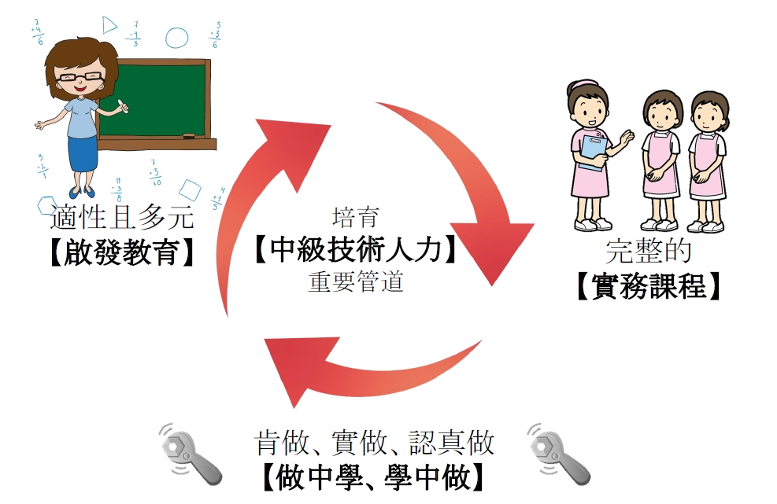
關於五專
大學設備與業界師資
鼓勵考取證照
重視專題製作
彈性課程規劃
落實校外實習

Slide 68
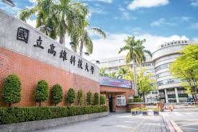
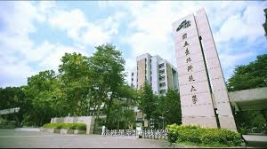
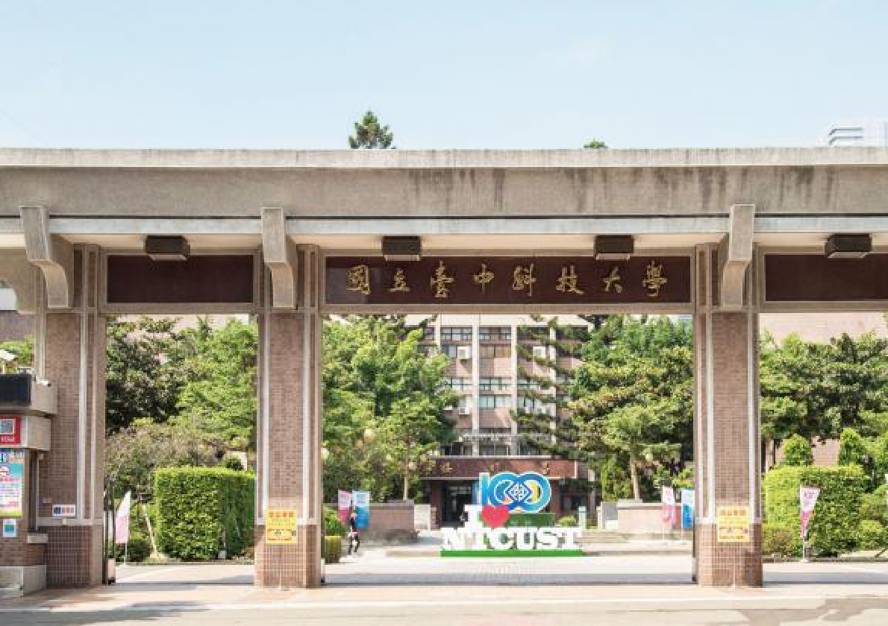
115學年度五專招生學校概況
115學年度五專部招生學校計有國立臺北科技大學、國立臺中科技大學、國立高雄科技大學等41所，包含9所國立校院、32所私立校院，總招生名額共超過15,000名。

Slide 69
115學年度五專招生學校一覽表
北區(16所)
中區(6所)
南區(19所)
臺北科技大學 | 臺北商業大學
致理科技大學 | 龍華科技大學
臺北城市科大 | 中華科技大學
宏國德霖科大 | 台北海洋科大
德育護理健康學院 | 黎明技術學院
新生醫護專校 | 馬偕醫護專校
耕莘醫護專校 | 聖母醫護專校
康寧大學 | 慈濟大學
臺中科技大學
虎尾科技大學
弘光科技大學
南開科技大學
中臺科技大學
仁德醫護專校
高雄科技大學 | 澎湖科技大學
高雄餐旅大學 | 臺東專科學校
臺南護理專校 | 美和科技大學
中華醫事科大 | 輔英科技大學
正修科技大學 | 南臺科技大學
嘉南藥理大學 | 文藻外語大學
大仁科技大學 | 台南應用科大
敏惠醫護專校 | 育英醫護專校
崇仁醫護專校 | 慈惠醫護專校
樹人醫護專校
詳細內容以簡章為準

Slide 70


五專主要入學管道流程圖
錄取
五專完全免試入學
國中教育會考
取得會考成績(※註)
錄取
五專優先免試入學
未錄取
錄取
北、中、南區五專聯合免試入學
五專招生學校
未錄取
錄取
各校五專免試續招
※註：除國立學校、護理科外，各校自訂是否採計會考成績。

Slide 71
五專免學費與助學補助
年級 | 助學計畫 | 措施 | 內容
五專一年級 五專二年級 五專三年級 | 五專前三年免學費 | 免納學費 | 依專科學校法第44條規定，補助學費全額。 (免繳納學費，僅須繳交雜費等其他費用)
五專四年級 五專五年級 | 大專校院 弱勢學生 助學計畫 | 助學金 | 補助級距分為 5 級，補助金額為5,000～ 35,000 元，減輕其籌措學費負擔。
 |  | 生活助學金 | 為提供經濟弱勢學生每月生活所需費用，參酌全額獎學金之精神，學校得依學校扶弱措施及學生需求情形，擇下列方式之一或全部辦理： 核發每生每月 6,000 元以上之生活助學金者， 學校得安排生活服務學習。 核發每生每月 3,000 元以上未達 6,000 元之生活助學金者，學校不得安排生活服務學習。
 |  | 緊急紓困 | 對於新貧、近貧或家庭發生急難之學生，由學校依學生困難實際狀況給予補助。
 |  | 住宿優惠 | 提供低收入戶學生校內宿舍免費住宿；另提供中低收入戶學生校內宿舍優先住宿。

Slide 72
五專完全免試入學
單獨招生

Slide 73
五專完免單獨招生_招生重點
全國不分區辦理單獨招生，共33所五專學校141科參加。
完全不採計國中教育會考成績。
僅限國中應屆畢業生參加。
每位免試生僅得選擇1個學校科組志願並由國中學校至五專完全免試入學單獨招生網路平台進行集體報名作業。
115學年度招生名額以【各科核定招生名額40%為限】，提供超過4,700個(約39%)招生名額。
招生缺額回流至五專聯合免試入學招生。

Slide 74
五專完免單獨招生_招生學校
北區(14所)
中區(4所)
南區(15所)
慈濟大學 | 致理科技大學
臺北城市科大 | 龍華科技大學
宏國德霖科大 | 台北海洋科大
耕莘醫護專校 | 中華科技大學
新生醫護專校 | 馬偕醫護專校
黎明技術學院 | 聖母醫護專校
康寧大學 | 德育護理健康學院
弘光科技大學
南開科技大學
中臺科技大學
仁德醫護專校
澎湖科技大學 | 臺東專科學校
中華醫事科大 | 美和科技大學
正修科技大學 | 輔英科技大學
大仁科技大學 | 南臺科技大學
敏惠醫護專校 | 樹人醫護專校
崇仁醫護專校 | 育英醫護專校
嘉南藥理大學 | 慈惠醫護專校
文藻外語大學
※註1：招生科組以各校公告之115學年度五專完免單獨招生簡章為準。
※註2：紫色文字為115學年度新增學校。
※註3：115學年度五專完全免試入學首次納入護理科

Slide 75
五專完免單獨招生_錄取方式
報名人數未達該科招生名額時，全額錄取。
報名人數超過該科招生名額時，依「超額比序項目積分對照表」採計之積分總和，由高至低依序錄取；當總積分相同時，依同分比序項目順序錄取至招生人數足額，不另列備取。
比序項目 | 積分 | 積分計算方式 |  | 說明（※積分採計時間至114年4月30日）
多元學習表現 服務學習 | 15分 | 2 | 每1學期 | 擔任班級幹部、小老師或社團幹部滿1學期得2分。同1學期同時擔任班級幹部、小老師或社團幹部，仍以2分採計。
 |  | 0.5分 | 每1小時 | 參加校內服務學習課程及活動，或於校外參加志工服務或社區服務每滿1小時得0.5分。
均衡學習 | 28分 | 7分 | 符合1個領域 | 健康與體育、藝術、綜合活動及科技四領域，國中前5學期平均成績及格達60分（含）以上者。
其他 | 7分 | 各校自訂 | 各校自訂 | 各校自訂，且性質不能與前2項比序項目相同。
總積分 | 50分
同分比序順序 | （示例） 其他（其他有利審查資料，如就讀動機、讀書計畫、檢定或競賽表現） 服務學習－幹部 服務學習－服務時數 均衡學習 |  |  |  | 各校自訂，至少4項，且第1項須為「其他」項。 ※不得採計在校成績。

Slide 76
五專完免單獨招生_重要日程
項目 | 日程
簡章公告 | 115年1月15日(四)起 各校公告及開放網路下載
報名 | 115年4月28日(二)～114年5月4日(一) 採「國中集體報名」
錄取公告 | 115年5月14日(四)10:00起 於各招生學校網站公告
各校辦理報到作業 | 115年5月15日(五)起 115年6月11日(四)止
報到後聲明放棄 錄取資格截止日 | 115年6月15日(一)中午12：00止

Slide 77
五專優先免試入學

Slide 78
五專優先免試入學_招生學校
北區(16所)
中區(6所)
南區(18所)
臺北科技大學 | 臺北商業大學
致理科技大學 | 龍華科技大學
臺北城市科大 | 中華科技大學
宏國德霖科大 | 台北海洋科大
德育護理健康學院 | 黎明技術學院
新生醫護專校 | 馬偕醫護專校
耕莘醫護專校 | 聖母醫護專校
康寧大學 | 慈濟大學
臺中科技大學
虎尾科技大學
弘光科技大學
南開科技大學
中臺科技大學
仁德醫護專校
高雄科技大學 | 澎湖科技大學
高雄餐旅大學 | 臺東專科學校
臺南護理專校 | 美和科技大學
中華醫事科大 | 輔英科技大學
正修科技大學 | 南臺科技大學
嘉南藥理大學 | 文藻外語大學
大仁科技大學 | 敏惠醫護專校
崇仁醫護專校 | 育英醫護專校
樹人醫護專校 | 慈惠醫護專校
※註：招生科組以各校公告之115學年度五專優免單獨招生簡章為準。

Slide 79
115學年度五專優先免試入學
報名資格： 應屆畢業生、非應屆畢業生及具有同等學力者都可報名。
報名方式： 應屆畢業生可採「國中集體報名」或「個別網路報名」。 非應屆畢業生或具同等學力者，採「個別網路報名」。
招生學校： 全國不分區招生，共40所五專學校參加。
錄取方式： 採網路選填志願辦理分發，可不限地區、學校、科組，至多可選擇30個志願。
分發順位依超額比序項目核算「總積分」及「同分比序項目順序」進行排定，再按學生所選填登記之志願序進行統一電腦分發。

Slide 80
115學年度五專優免重要日程表
項目 | 日程
簡章發售及公告 | 115年1月15日(四)起發售及開放網路下載
報名 | 115年5月18日(一)～114年5月22日(五) 採「國中集體報名」或「網路個別報名」
網路選填志願 | 114年6月4日(四)上午10：00起 114年6月8日(一)下午5：00止
放榜 | 114年6月11日(四)上午9：00起
錄取報到與放棄錄取資格截止日 | 114年6月15日(一)中午12：00止
詳細內容以簡章為準

Slide 81
115學年度五專優免超額比序項目
多元學習表現
競賽(國際性、全國性、區域及縣市競賽等)
服務學習(包含班級幹部、小老師及社團幹部等)
技藝優良
技藝教育課程以單一學期之百分制成績擇優採計
弱勢身分
低收入戶、中低收入戶、直系血親尊親屬支領失業給付之子女及特殊境遇家庭子女
均衡學習
健康與體育、藝術、綜合活動及科技
國中教育會考
國文、數學、英語、自然、社會及寫作測驗
志願序
5個志願為1個群組

Slide 82
115學年度五專優免超額比序示意圖
總積分
均衡學習
技藝優良
志願序
服務學習
會考總積分
多元學習 表現
弱勢身分
競賽
會考各科
●國文→數學→英語→自然→社會→寫作 (會考各科順序與基北免略有不同)
註：積分採計無論是否採計會考成績，同分比序項目皆為一致標準，且均包含會考相關科目之比序。

Slide 83

115學年度五專優免重點提醒
高級中等學校各就學區優先免試入學、技優甄審入學等及五專優先免試入學、五專完全免試入學可同時報名，但皆錄取時，僅能擇一報到。 報到截止日：115年6月15日(星期一)中午12:00止
五專優先免試入學錄取且報到者，若未依簡章規定日期前辦理放棄錄取資格，則不可報名北、中、南區五專聯合免試入學或其他入學管道。
「日常生活評量、體適能、適性輔導」未納入五專優先免試入學之比序項目中，亦無招生學校「自訂項目」。

Slide 84
五專聯合免試入學

Slide 85
五專聯合免試入學_招生學校
北區(16所)
中區(6所)
南區(18所)
臺北科技大學 | 臺北商業大學
致理科技大學 | 龍華科技大學
臺北城市科大 | 中華科技大學
宏國德霖科大 | 台北海洋科大
德育護理健康學院 | 黎明技術學院
新生醫護專校 | 馬偕醫護專校
耕莘醫護專校 | 聖母醫護專校
康寧大學 | 慈濟大學
臺中科技大學
虎尾科技大學
弘光科技大學
南開科技大學
中臺科技大學
仁德醫護專校
高雄科技大學 | 澎湖科技大學
高雄餐旅大學 | 臺東專科學校
臺南護理專校 | 美和科技大學
中華醫事科大 | 輔英科技大學
正修科技大學 | 南臺科技大學
嘉南藥理大學 | 文藻外語大學
大仁科技大學 | 敏惠醫護專校
崇仁醫護專校 | 育英醫護專校
樹人醫護專校 | 慈惠醫護專校
※註：招生科組以各校公告之115學年度五專優免單獨招生簡章為準。

Slide 86
115學年度五專聯合免試入學
報名資格： 應屆畢業生、非應屆畢業生及具有同等學力者都可報名。
招生學校： 分北、中、南3區辦理招生，各區限報名1所五專學校(一區一校)。
錄取方式：
採「現場登記分發報到」方式。
各招生學校依「比序項目」核算總積分的高低依序分發，總積分相同時，再依各校所訂之比序項目順位進行比序，排定分發順序。

Slide 87
115學年度五專聯免重要日程表
項目 | 日程
簡章發售及公告 | 115年1月15日起發售及開放網路下載
報名 | 國中集體通訊報名、個別網路與通訊報名： 115年6月18日(星期四)～115年6月25日(星期四)
寄發現場登記分發報到通知單 | 115年7月3日(星期五) (註：115年7月6日下午5時前免試生確認是否收到通知單，若未收到逕向各招生學校查詢)
現場登記分發報到 | 115年7月8日(星期三)
錄取生放棄錄取資格截止日 | 115年7月13日(星期一)中午12時止。
詳細內容以簡章為準

Slide 88
115學年度五專聯免超額比序項目
多元學習表現
服務學習、競賽、日常生活表現評量、體適能
技藝優良
技藝教育課程以單一學期之百分制成績擇優採計
弱勢身分
低收入戶、中低收入戶、直系血親尊親屬支領失業給付之子女及特殊境遇家庭子女
均衡學習
健康與體育、藝術、綜合活動及科技
適性輔導
生涯發展規劃書(家長、導師及輔導教師意見)
國中教育會考
國文、數學、英語、自然、社會
其他(招生學校自訂)
各招生學校訂定各項目積分採計權重及同分比序項目順序，依此計算各項目積分所得之超額比序總積分與分發順位。

Slide 89
115學年度五專聯免重點提醒
高級中等學校各就學區免試入學、特色招生考試分發入學及各區五專聯合免試入學可同時報名，但皆錄取時，僅能擇一報到。
雖可同時報名多區之五專聯合免試入學，但各區招生學校現場登記分發日期皆訂於同一天辦理且須攜帶學歷(力)證件正本，故同時被多區通知到現場時，僅能擇一所招生學校參加現場登記分發。
請務必注意現場登記分發報到通知單寄送時間，若於115年7月6日(一)下午5時前尚未收到通知單，逕向各招生學校洽詢，並請於115年7月8日(三)準時前往參加現場分發。

Slide 90
優免、聯免、完免比較
完全免試
不限學校、地區，但限1校1科組。
現場登記分發報到。
若學生對於「就近入學」的需求較為明確，則可參加五專完全免試入學， 選擇離家近的學校報名。
優先免試
五專優先免試入學之免試就學區為全國一區。
可依志向網路選填30個校科（組）為志願，經由招生委員會以電腦統一分發。
若學生對於「科組」的需求較為明確，則建議可以參加五專優先免試入學，全國不分區，可選填30個志願。
聯合免試
全國一區，分北、中、南三個招生委員會辦理。學生可分別向北、中、南區聯合免試入學招生委員會報名，但各區限選擇一所五專招生學校申請。
現場登記分發報到。
若學生對於「學校」的需求較為明確，則建議可以參加五專聯合免試入學，鎖定志願學校，該校所有招生科組皆可撕榜。

Slide 91
其他五專招生管道

Slide 92

五專免試續招
經五專優先免試入學及各區五專聯合免試入學招生後，仍有招生名額之五專招生學校得經教育部核准辦理續招，分發作業由五專續招學校自行訂定之招生規定辦理。
各校辦理五專免試續招時間，與高級中等學校相同時間開始辦理，有意報名者可至技專校院招生策略委員會網站(http://www.techadmi.edu.tw)查詢招生學校科組名額等資訊。

Slide 93

特色招生甄選入學(七年一貫制)
七年一貫制為特殊的藝術類科教育學制，學生修業期間前5年視同五專生，五年級在校生成績及格者，應參加公開升級甄試；通過甄試者得直升並繼續後2年大學部(二技)學業。
未參加或未通過升級甄試者，由學校視其修業情形，發給修業證明或五專副學士學位證書
學生完成七年一貫制學業，成績及格者，授予藝術學學士學位。
招生學校： 臺南應用科技大學
詳細內容以簡章為準

Slide 94
其他特殊專班招生
德育護理健康學院 澎湖地區五專護理科 單獨招生
慈濟大學 五專護理科原住民單獨招生
馬偕醫護管理專科學校 五專護理科 獎助生甄選入學招生
澎湖縣公私立國民中學應屆或非應屆畢業生，或具同等學力資格者
五專畢業後需留在澎湖縣醫療機構服務者，服務年限4年(依教育部核准後實施)
限25歲以下具原住民身分
專班學生將獲得公費就學獎助
畢業後派任至慈濟各醫療院所服務五年
限設籍在臺東、花蓮、宜蘭縣南澳鄉或屏東縣牡丹鄉，在校期間由台東馬偕紀念醫院、台東基督教醫院及花蓮門諾醫院提供學雜費獎助金，畢業後在以上醫院服務，其服務年限依獎助金支領年限而定
詳細內容以簡章為準

Slide 95
其他特殊專班招生
國立臺南護理專科學校 五專老人事業服務科原住民 單獨招生
離島地區
國中應屆畢業生
升學五專保送甄選招生
限25歲以下具原住民身分
限澎湖縣、金門縣、連江縣、臺東縣綠島鄉、蘭嶼鄉及屏東縣琉球鄉學生
詳細內容以簡章為準

Slide 96
3+2新五專模式專班
一、減輕升學壓力，專注學習專業技術：
可透過單招管道甄試入學升讀科大（二專），免用統測成績，減輕學生升學壓力；學生亦能修習技高與科大合作共構之課程內容，專注於專業技術能力培養，提升就業力。
為提供入學管道的多元選擇，鼓勵尚未有明確興趣分流的學生落實職涯規劃，由技高與技專校院合作辦理本專班。
在現行技高課程架構下，透過與科大（二專）共同規劃銜接式的實作課程，幫助學生重視專業技術能力養成，同時經由技高三年和二專兩年在校的扎實學習及訓練，培養學生的就業即戰力。
二、兼顧繼續升學與就業需求：
專班生取得副學士學位後，亦可銜接二技取得學士學位。如果對於先就業再深造有興趣者，還可以完成3+2並就業三年後，直接報考碩士班。
+
3
2
技高
二專
多元進路
+
+
離校
3年考
直接就業
2N
2
碩士
就業且於
二技進修部
在職進修
二專畢業
離校3年以上可報考碩一
資料來源：
教育部技術及職業教育司
畢業即就業
升讀
二技日間部
96

Slide 97


3+2專班目的及辦理方式
專班學制銜接情形
X+2
X年後技高畢業，進入二專日間部就讀
X+2N
X年後技高畢業，進入二專進修部就讀
X+2+2
X年後技高畢業，進入二專日間部＋二技日間部就讀
X+2+2N
X年後技高畢業，進入二專日間部＋二技進修部就讀
倘學生中途另有其他規劃而放棄進入專班資格或未符合最終專班甄選條件，得選擇參與其他升學管道。
97

Slide 98
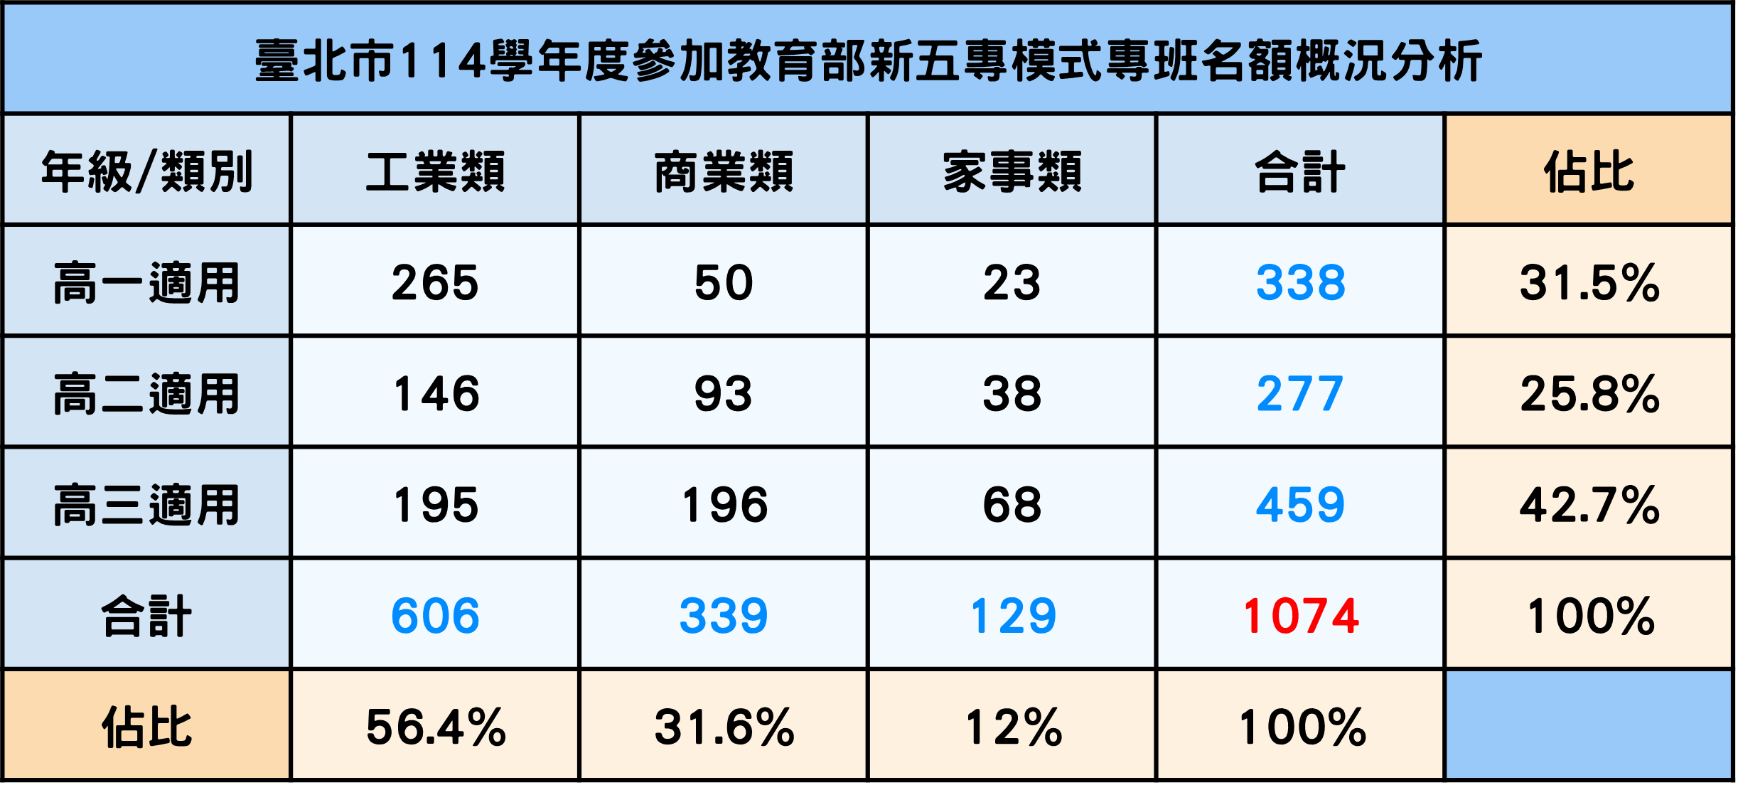
114學年度臺北市3+2+2專班現況
本市獲教育部核定共計19所高中職與15所科大合作開設75個專班，核定共計1,074名額。
註：本表為114學年度數據僅供參考，115學年度將以後續核定為準。
98

Slide 99

3+2專班甄選條件
註：以114學年度自動化工程專班為例，115學年度將以後續核定為準。
大安高工控制科 + 臺科大 自動化工程專班
入學
國中會考成績30分(含)以上，正取30人，最高備取5名，編成專班
高一階段
高二階段
高三階段
數學、物理、資訊科技校排名前50%。
學年總成績平均須達70分（含）以上。
無懲處紀錄。
電子學、電工機械 群/科排名需前50%
學年總成績平均須達 75分（含）以上。
英文能力達B1（含）以上。
完成專題實作並進行發表。
經改過銷過後無懲處紀錄。
完成參與臺科大營隊或臺科大實驗室實習。
獲得臺科大師長推薦，召開專班招生委員會 審核推薦名單， 推薦人數以30名為限。
本專班四年制專班，學生畢業後取得學士學位
99

Slide 100
3+2專班甄選條件
註：以114學年度智慧製造內工專班為例，115學年度將以後續核定為準。
內湖高工電機電子群 + 雲科大 智慧製造內工專班
入學
電機電子群國中會考成績前30%學生，依科別分配人數與會考成績比序錄取60名學生
維持專班資格條件
高三下學期
最終錄取階段
第一學年成績專班前75%
第二學年成績專班前80%
書面審查(80%)：
具有預修或選修雲科大開設
之課程並達70分以上者得列
入審查計分。
面試審查(20%)
依書面及面試總成績排名比序結果決定本校推薦序。
依推薦序擇優錄取前30名，並列備取名額。
100

Slide 101


專業群科與產業及進路關聯
逆向分析
日常生活(產品、服務)
製造、服務提供者(技術)
產業、職業分類
技高專業群科
逆向工程思考法
升學與進路
101

Slide 102
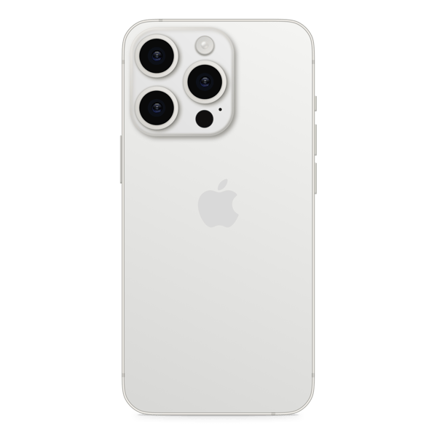
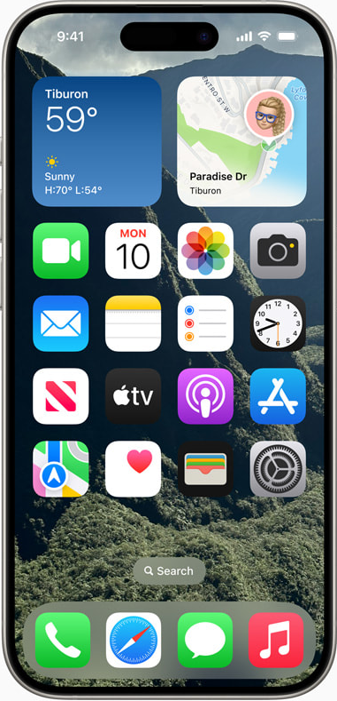

以智慧型手機、平板為例
App、數位內容：
電機與電子群-資訊科
商管群-資料處理科
設計群-廣告設計科
機身結構：機械群
電路系統：電機與電子群
102

Slide 103

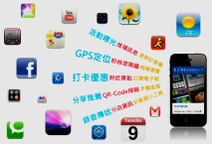
專業群科分析－以智慧型手機、平板為例 1/5
造型、機身結構設計與各種零組件製造
IC設計
電路系統設計與製造
APP程式設計
網頁設計
數位內容
103

Slide 104


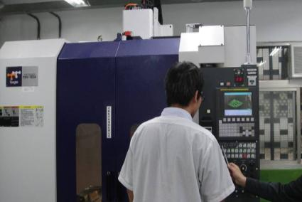
專業群科分析－以智慧型手機、平板為例 2/5
造型、機身結構設計與零組件製造
電腦機械製圖科等
(機械群、設計群)
造型設計
模具科、機械科
(機械群)
模具製造或
精密機械加工

Slide 105



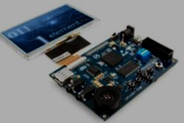
專業群科分析－以智慧型手機、平板為例 3/5
電機科、電子科
(電機與電子群)
半導體、IC設計
半導體、IC設計
電路系統設計與製造
電子科、電機科
(電機與電子群)
電子電路設計
電路板、零件加工
機械科、模具科
(機械群)

Slide 106
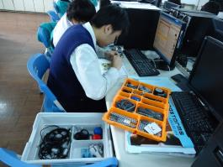
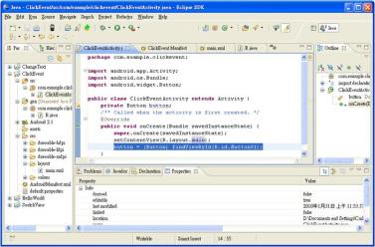
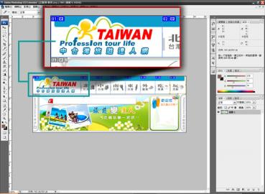
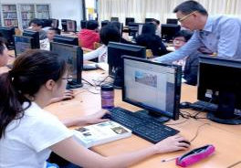
專業群科分析－以智慧型手機、平板為例 4/5
資訊科、資料處理科
程式設計
資料處理科、多媒體設計科、廣告設計科
網頁設計
APP程式設計
網頁設計
數位內容
數位內容
資訊科、
資料處理科等

Slide 107

專業群科分析－以智慧型手機、平板為例 5/5
終端產品 | 製造/服務 | 職業分類 | 技高專業群科 | 科技校院
智慧型手機 、平板 | 造型、機身結構設計與製造 | 造型設計 | 機械群、設計群 | 工業設計系
 |  | 模具製造 | 模具科、機械科 | 機械工程系等
 | 電路系統設計與製造 | 半導體 IC設計 | 電機科、電子科 | 電機工程系 電子工程系等
 |  | 電子電路 | 電子科、電機科 | 電子工程系 電機工程系等
 | 程式設計與數位內容 | 程式設計 | 資訊科 資料處理科 | 資訊工程系 資訊管理系等
 |  | 網頁設計 | 資料處理科 多媒體設計科 廣告設計科 | 資訊管理系 視覺傳達設計系 多媒體設計系等
 |  | 數位內容 | 資訊科 資料處理科 | 人工智慧應用工程系 資訊工程系 資訊管理系等
其他：▲金融科技、行動支付、電子商務、影音串流、廣告行銷…
107

Slide 108
114年四項升學管道報名方式與積分採計項目說明

Slide 109
相關資源網站

Slide 110
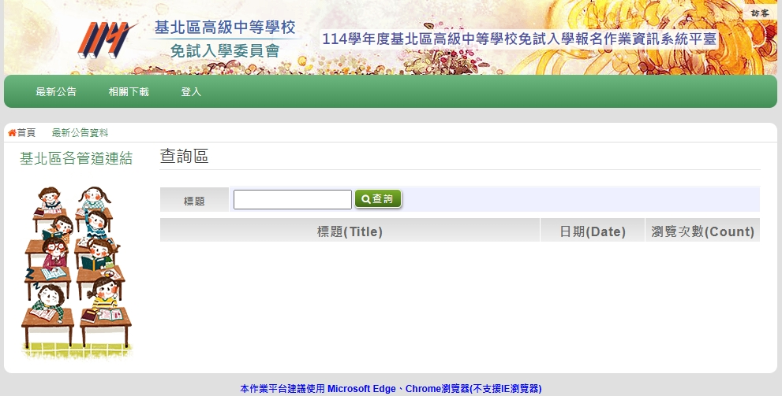
115學年度基北免報名作業資訊平臺
(待115學年度上線後更新)
網址：https://ttk.entry.edu.tw
註：115年將辦理2次模擬志願選填

Slide 111
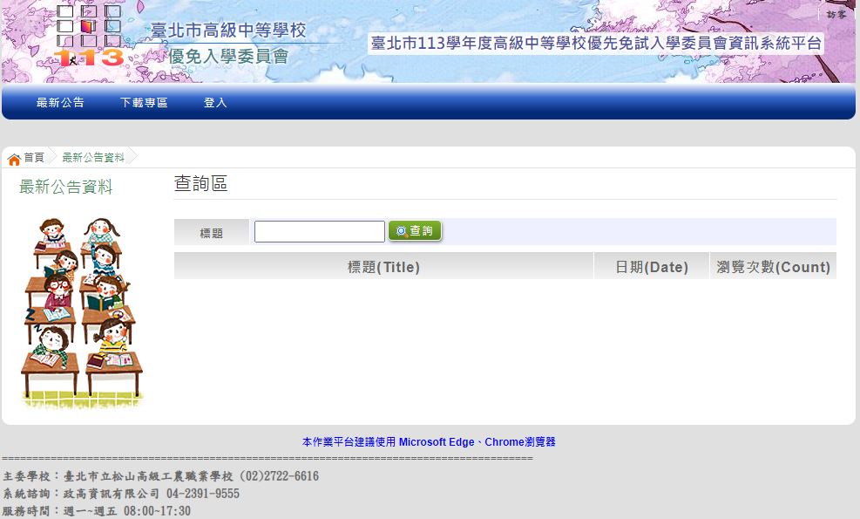
臺北市115學年度優先免試入學網站
(待115學年度上線後更新)
網址：https://114priorefa.tp.edu.tw/

Slide 112
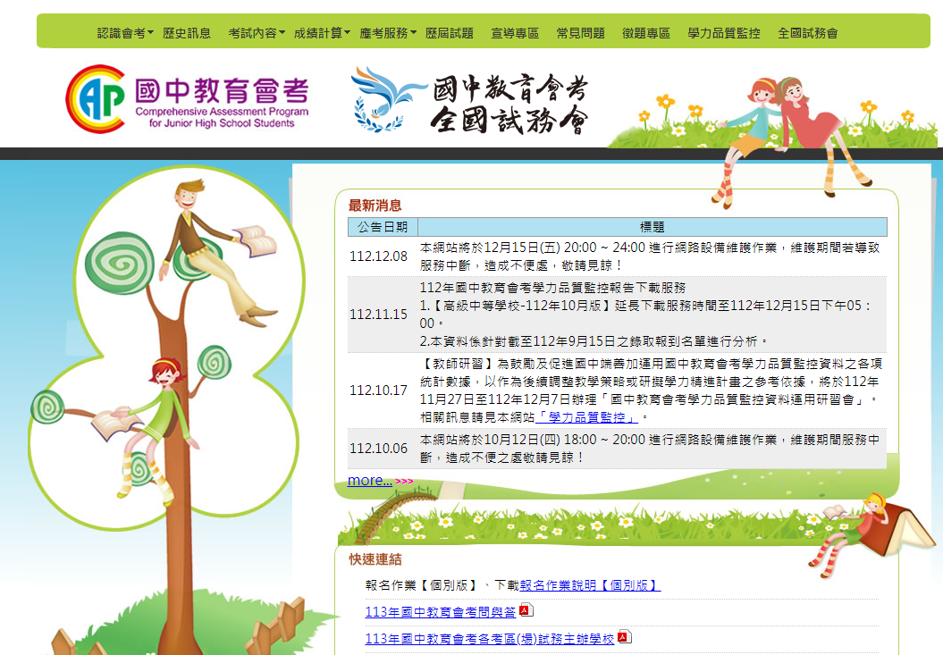
國中教育會考網站
網址：https://cap.rcpet.edu.tw//

Slide 113
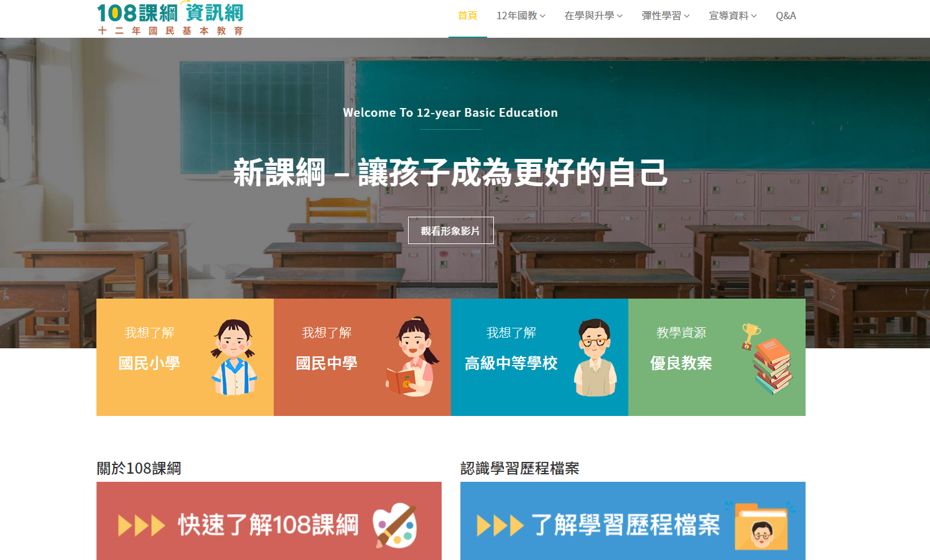
教育部十二年國民基本教育資訊網
網址：https://12basic.pro.k12ea.gov.tw/

Slide 114

臺北市十二年國民基本教育資訊網
諮詢電話：2766-8812
網址：https://12basic.tp.edu.tw

Slide 115
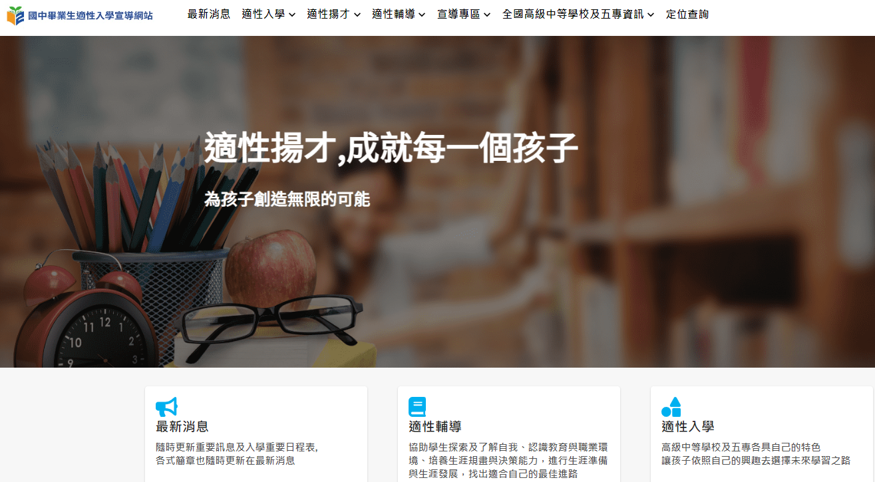
國中畢業生適性入學宣導網站
網址：https://shs.k12ea.gov.tw/site/adapt-k12ea

Slide 116
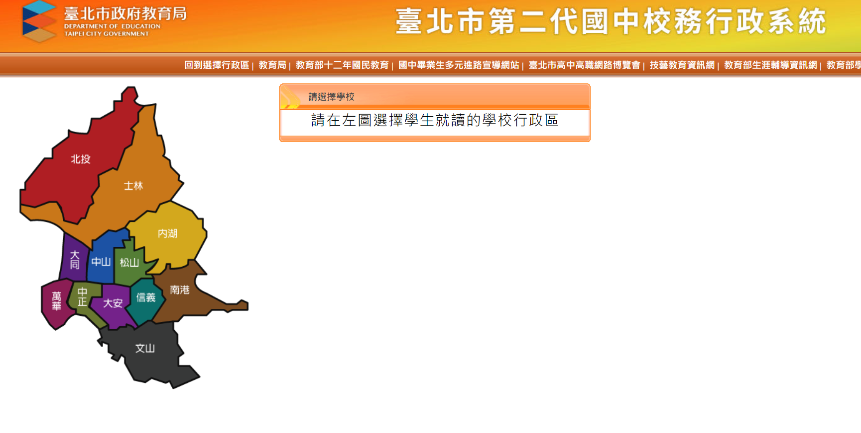
臺北市第二代國中校務行政系統
網址： https://school.tp.edu.tw/

Slide 117

臺北市立景興國民中學
選其所適、愛其所選
諮詢電話29323794
教務處分機110、112
輔導室分機141、149
Notes:
入學方式宣導講綱 高中職篇

Slide 118
感謝聆聽

